Slide 1
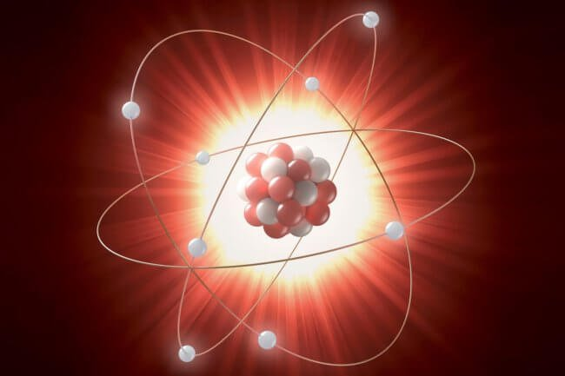
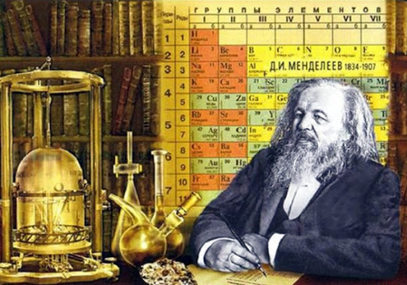
Химия
7
класс
Наука химия и ее задачи. История развития науки.

Slide 2
Наука химия и ее задачи
Химия — это наука о веществах, их свойствах и взаимопревращениях.
Химия — это точная наука, которая, основываясь на том, что все существующее в природе состоит из химических веществ различного вида, изучает их свойства и закономерности превращения из одного вида в другой.
Notes:
Пытались взаимосвязьвеществ

Slide 3
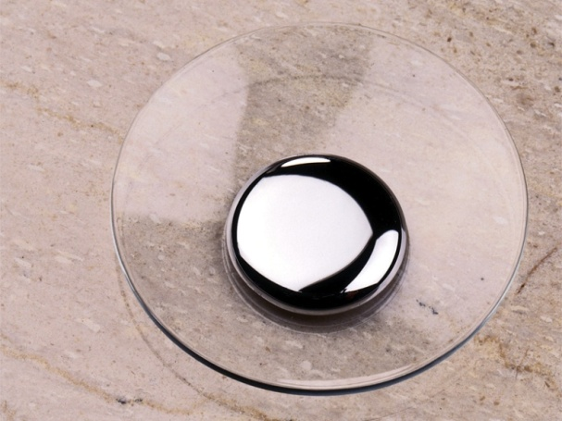
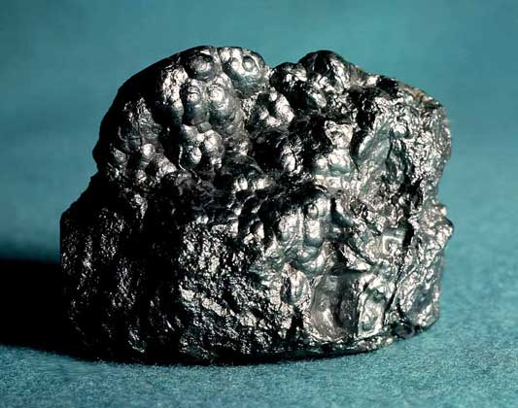
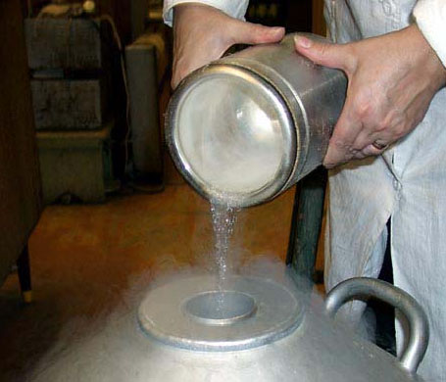
Наука химия и ее задачи
3 800⁰ С – у графита
- 210⁰ С - азота
Металлы
Notes:
Пытались взаимосвязьвеществ

Slide 4
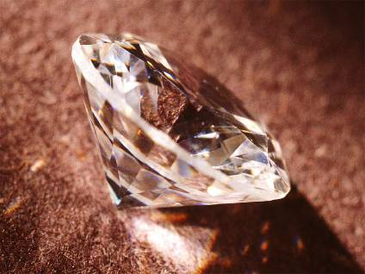
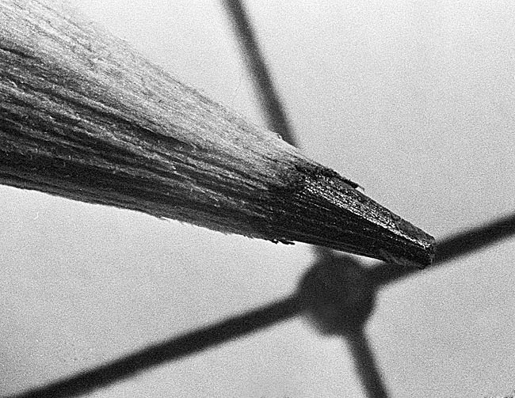
Наука химия и ее задачи
Графита
Алмаз
С - углерод
Notes:
Пытались взаимосвязьвеществ

Slide 5
Наука химия и ее задачи
Notes:
Пытались взаимосвязьвеществ

Slide 6
Наука химия и ее задачи
Земля, вода, воздух, небесные тела, все живые и неживые существа, предметы быта, используемые в повседневной жизни, продовольственные продукты, — словом, все сущее вокруг нас состоит из веществ. Вещества же — это соединения, образованные в результате связывания между собой в том или ином виде 118 известных на настоящий момент химических элементов.
Notes:
Пытались взаимосвязьвеществ

Slide 7
Наука химия и ее задачи
Природные и синтетические химические вещества широко используются в изготовлении искусственных органов для организма человека, лекарств, продовольственных продуктов, одежды, различных предметов, необходимых для жизни, строительных материалов и др. Поэтому изучение химических и физических свойств веществ считается одной из основных задач химии.
Notes:
Пытались взаимосвязьвеществ

Slide 8
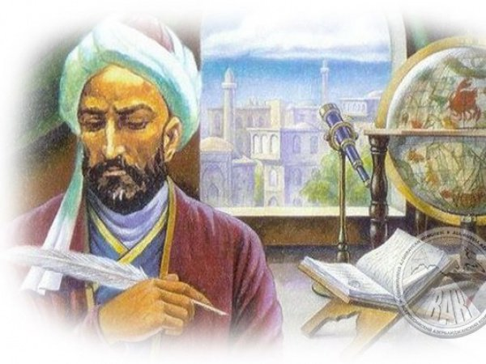
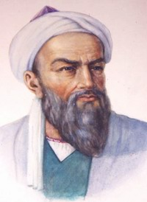
История развития науки
Eще в VIII—X вв. в своих научных трудах многие ученые высказывали ценные первоначальные сведения о способах использования химических веществ в повседневной жизни и при лечении различных заболеваний.
Аль-Фергани Абу Райхан Беруни
Notes:
Пытались взаимосвязьвеществ

Slide 9
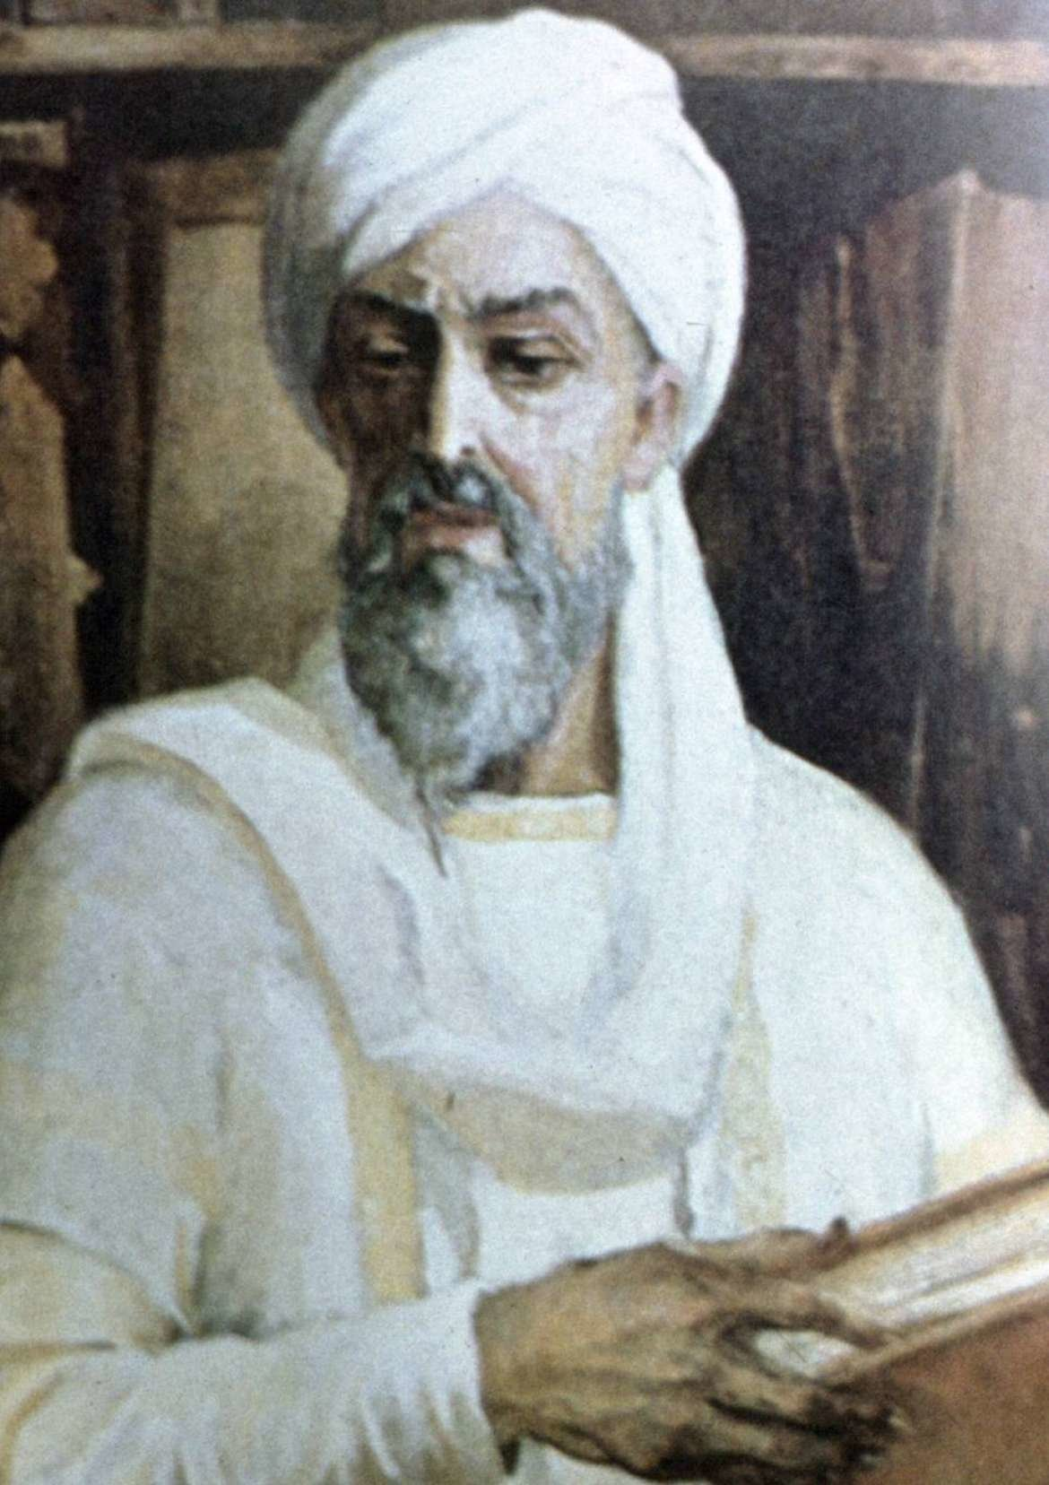
История развития науки
Абу Али ибн Сина
заложил основы закона постоянства состава и сформировал первоначальные понятия атомно-молекулярного учения.
Notes:
Пытались взаимосвязьвеществ

Slide 10
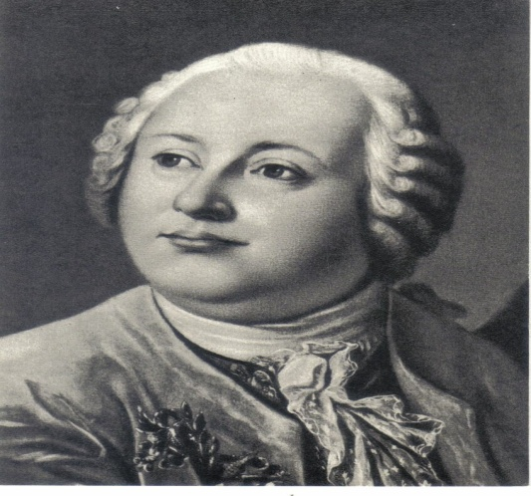
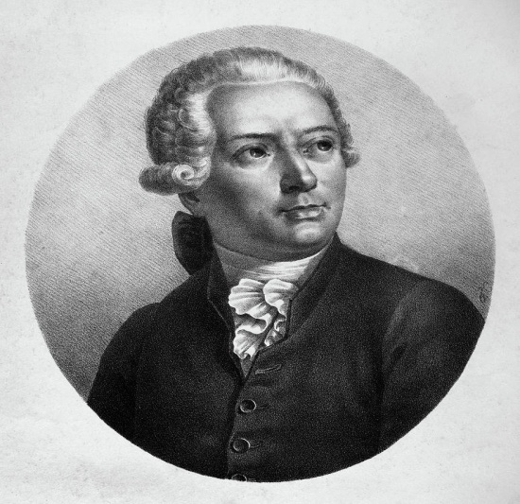
М. Ломоносов, высказав мысль об элементах и корпускулах, развил представление об атомно-молекулярном учении.
Французский ученый А. Лавуазье создал теории о процессах горения и окисления. Английский ученый Дж. Дальтон, основываясь на своих опытах, изложил основы атомистической теории.
М. Ломоносов
А. Лавуазье
Notes:
Пытались взаимосвязьвеществ

Slide 11
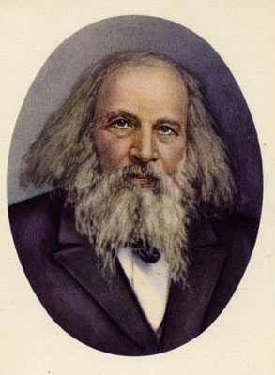
История развития науки
Д.И.Менделеев открытый Периодический закон химических элементов получил всеобщее признание, позволил учёным предвидеть новые открытия и систематизировать накапливаю- щийся экспериментальный материал.
Notes:
Пытались взаимосвязьвеществ

Slide 12
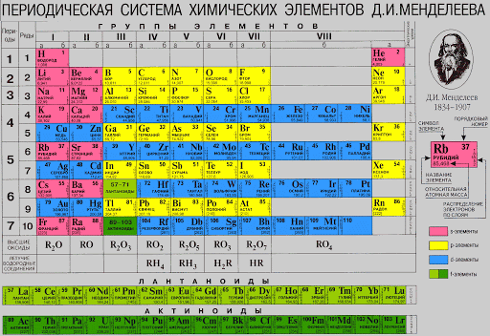
История развития науки
Notes:
Пытались взаимосвязьвеществ

Slide 13
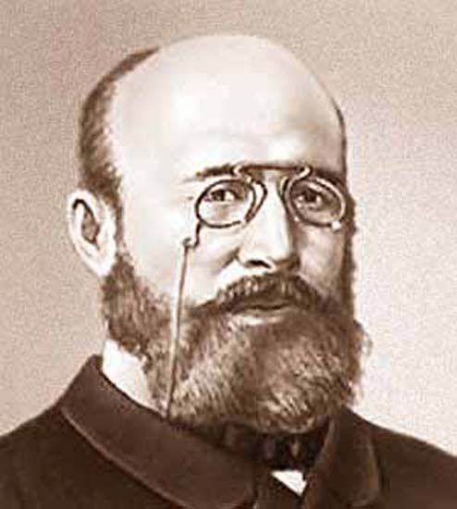
История развития науки
А. Бутлеров изложил основы теории строения органических веществ, что послужило для развития Органической химии.
Notes:
Пытались взаимосвязьвеществ

Slide 14
История развития науки
Наряду с учеными-химиками мира узбекистанские ученые-химики также вносят свой вклад в развитие химической науки и промышлен­ности.
В Узбекистане проводятся научные исследования по различным направлениям химии.
Notes:
Пытались взаимосвязьвеществ

Slide 15
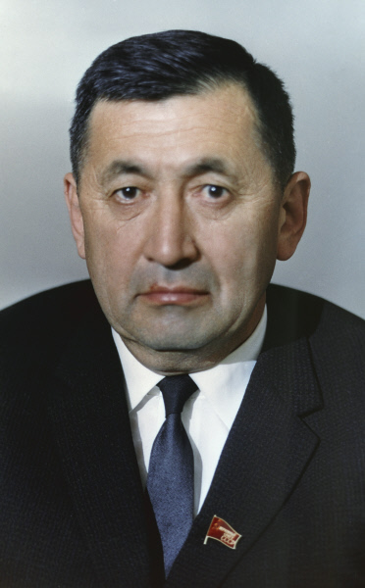
История развития науки
А.С. Садыков - академик АН РУз, доктор химических наук, профессор. Автор свыше 600 научных статей, более 100 изобретений. В 1985 г. награжден Золотой медалью им Д.И. Менделеева за работы, посвященные результатам комплексного химического исследования веществ, выделенных из хлопчатника.
Аби́д Сады́кович
Сады́ков
Notes:
Пытались взаимосвязьвеществ

Slide 16
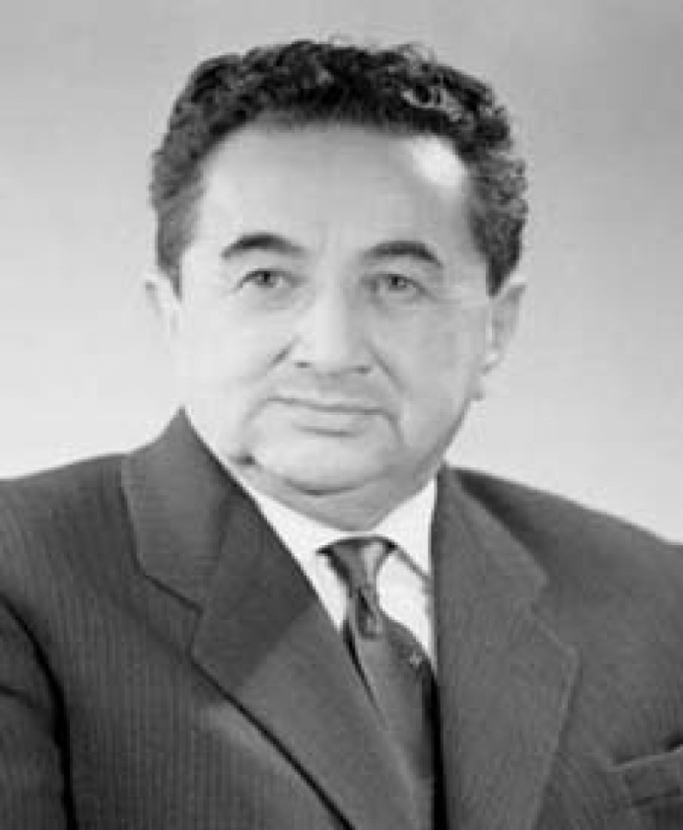
История развития науки
С.Ю. Юнусов — академик АН РУз, доктор химических наук, профессор. Автор свыше 600 научных статей, более 100 изобретений и 10 монографий. Награжден Золотой медалью им. Д.И. Менделеева. Заложил основы Института химии растительных веществ АН РУз, создал школу химии растительных веществ. Основные научные труды принадлежат к области алкалоидной химии. Он установил более 2000 алкалоидов в более чем 3600 растениях, встречающихся в Узбекистане.
Сабир Юнусов
Notes:
Пытались взаимосвязьвеществ

Slide 17
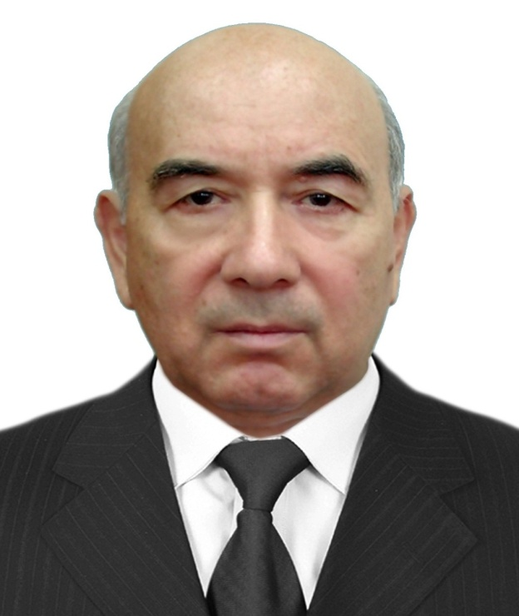
История развития науки
Ш. Салихов - академик АН РУз, доктор биологических наук, профессор, заслуженный деятель науки Узбекистана. Автор свыше 275 научных статей, монографий, более 40 патентов. Создал школу по изучению влияния белков и их химического строения на организм. Около 10 препаратов ученого внедрены в медицинскую практику. Созданные под его руководством феромонные ловушки используются в хлопководстве для защиты хлопчатника от вредителей.
Шавкат Салихов
Notes:
Пытались взаимосвязьвеществ

Slide 18
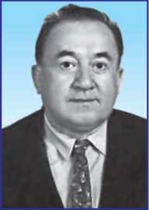
История развития науки
А.Г. Махсумов — доктор химических наук, профессор, заслуженный изобретатель Узбекистана. Автор свыше 850 научных статей и изобретений, более 10 учебников и монографий. Научные труды посвящены производным пропаргилового спирта и синтезу новых физиологически активных веществ на основе гетероциклических соединений. Известен как ученый, создавший свою школу в области органической химии.
Абдулхамид
Махсумов
Notes:
Пытались взаимосвязьвеществ

Slide 19
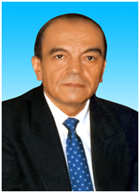
История развития науки
А.А. Абуувахабов — академик АН РУз, доктор химических наук, профессор. Автор свыше 400 научных статей, более 20 изобретений и 5 монографий. Имеет научные труды в области химии элементоорганических соединений, проблем тонкого органического синтеза, определения химической сущности механизма влияния низко­молекулярных биорегуляторов, пространственной химии. Разработал и внедрил в сельское хозяйство методы синтеза феромонов.
Абдувахабов Абдували
Абдусаматович
Notes:
Пытались взаимосвязьвеществ

Slide 20
История развития науки
Важное значение в развитии и прославлении на весь мир химической науки и промышленности Узбекистана имеют результаты научных исследований, проводимых сегодня такими известными узбекскими учеными-химиками.
Notes:
Пытались взаимосвязьвеществ

Slide 21
Задание
Notes:
Пытались взаимосвязьвеществ

Slide 22
Задание
1. Какие науки изучают природу?
2. Что изучает биология; физика; география; астрономия; геология?
3. Почему физику вы начали изучать в 6 классе, а химию в 7 классе?
Notes:
Пытались взаимосвязьвеществ

Slide 23
Задание на дом
1. Прочитать страница 3-8
2. Выучить первые 10 химических элементов
3. Ответить на вопросы
Notes:
Пытались взаимосвязьвеществ

